Slide 1
Игра «Путешествие на поезде здоровья»
Подготовили:
Педагоги ДО центра образования естественно-научной и технологической направленностей «Точка роста» на базе МОУ «Речкаловская СОШ»

Slide 2
1 станция: Табакокурение Вред курения

Slide 3
2 станция: вредная и полезная пища
«Изучаем этикетку продукта»
Часто, приобретая продукты в магазине, мы на упаковке смотрим только срок годности. Но упаковка может многое рассказать о составе продукта. А грамотный покупатель сделает вывод о питательной ценности этого продукта. Потренируемся? Вам предстоит выбрать продукт: (творог 9%, шоколад «Альпен Голд», печенье «Юбилейное», сосиски «Вязянка молочные»).

Slide 4
Изучить информацию о полезной и вредной пище.
Выбрать продукт из перечня и изучить его состав (всё самое важное пишется мелким шрифтом).
Определить его энергетическую ценность, в ккал (количество белков, жиров, углеводов).
Выяснить, есть ли пищевые добавки, оказывающие вредное влияние на здоровье (таблицы «Вредные пищевые добавки», «Чем вредны пищевые добавки»).
Сделать вывод о продукте (вред или польза).
Заполнить таблицу

Slide 5
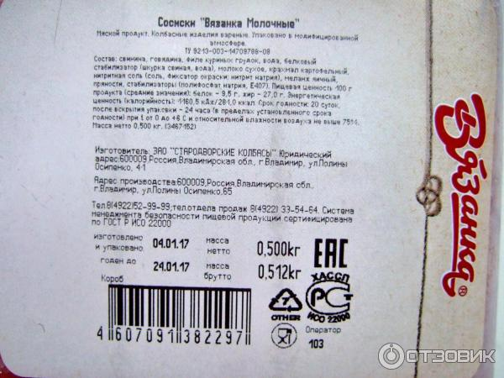
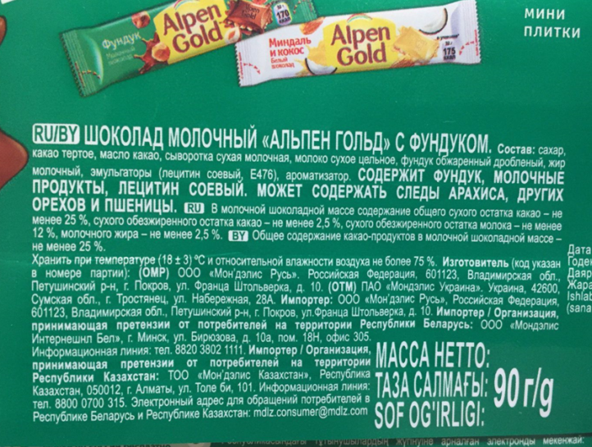

Slide 6
3 станция: интернетзависимость своя игра Интернетзависимость

Slide 7
4 станция: сквернословие Станция «Сквернословие»

Slide 8
5 станция: Вредные привычки викторина

Slide 9
Итоги: банка витаминок

